Slide 1

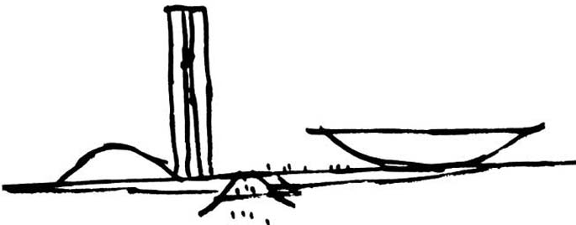
CAPACITAÇÃO
PARLAMENTO JUVENIL
PJ 2016
Introdução à Técnica Legislativa
Hugo Lontra

Slide 2
PARLAMENTO JUVENIL
PJ 2016
Conhecimentos Básicos:
Constituição do Estado do Rio de Janeiro
Regimento Interno da ALERJ
Lei Complementar 95/1998
www.alerj.rj.gov.br

Slide 3
PARLAMENTO JUVENIL
PJ 2016
Proposições Legislativas – R.I. ALERJ
Art. 83 - Proposição é toda matéria sujeita à deliberação da Assembleia ou de suas comissões, conforme o caso.
§ 1º - As proposições poderão consistir em:
propostas de emenda à Constituição,
projetos de lei complementar,
projetos de lei,
projetos de resolução,
projetos de decreto legislativo,
projeto de lei delegada,
emendas,
indicações legislativas,
requerimentos e recursos.

Slide 4
PARLAMENTO JUVENIL
PJ 2016
Proposições Legislativas – R.I. ALERJ
§ 2º - Toda proposição deverá ser redigida com clareza, em termos explícitos e concisos, e apresentada em três vias.
§ 3º - Nenhuma proposição poderá conter matéria estranha ao enunciado objetivamente declarado na ementa ou dela decorrente.

Slide 5
PARLAMENTO JUVENIL
PJ 2016
Proposições Legislativas – R.I. ALERJ
- Fazer Leis exige responsabilidade;
- As Leis interferem na vida das pessoas, para o bem ou para o mal;
- Pensar sobre as consequências secundárias das ideias legislativas;
- Algumas questões não podem ser resolvidas por lei.

Slide 6
PARLAMENTO JUVENIL
PJ 2016
IDEIAS GERAIS DE PROCESSO LEGISLATIVO
TRAMITAÇÃO
Criação da Proposição
Iniciativa
Protocolo
Publicação
Aprovação ou Rejeição
Discussão e Votação
Inclusão na Ordem do Dia
Tramitação pelas Comissões
Sanção ou Veto
Promulgação/ Publicação

Slide 7
PARLAMENTO JUVENIL
PJ 2016
NOÇÕES DE TÉCNICA LEGISLATIVA
Art. 88 - Os projetos deverão ser divididos em artigos numerados, concisos e claros, e precedidos sempre de ementa enunciativa de seu objeto.
§ 1º - Cada projeto deverá conter, simplesmente, a enunciação da vontade legislativa, de acordo com a respectiva ementa, e sua elaboração técnica deverá atender aos seguintes princípios:
a) redação com clareza, precisão e ordem lógica;
b) divisão em artigos, cuja numeração será ordinal até o 9º e, a seguir, cardinal;

Slide 8
PARLAMENTO JUVENIL
PJ 2016
NOÇÕES DE TÉCNICA LEGISLATIVA
c) os artigos se desdobram em parágrafos, incisos ou itens (algarismos romanos); os parágrafos, incisos ou itens em alíneas (letras minúsculas);
d) os parágrafos serão apresentados pelo sinal gráfico "§"; por extenso será escrita a expressão "parágrafo único";
e) o agrupamento de artigos constitui Seção; o de Seções, o Capítulo; o de Capítulos, o Título; o de Títulos, o Livro; o de Livros, a Parte, que poderá se desdobrar em Geral e Especial, ou em ordem numérica (ordinal) por extenso;
f) no mesmo artigo que fixar a vigência será declarada, sempre expressamente, a legislação anterior revogada.

Slide 9
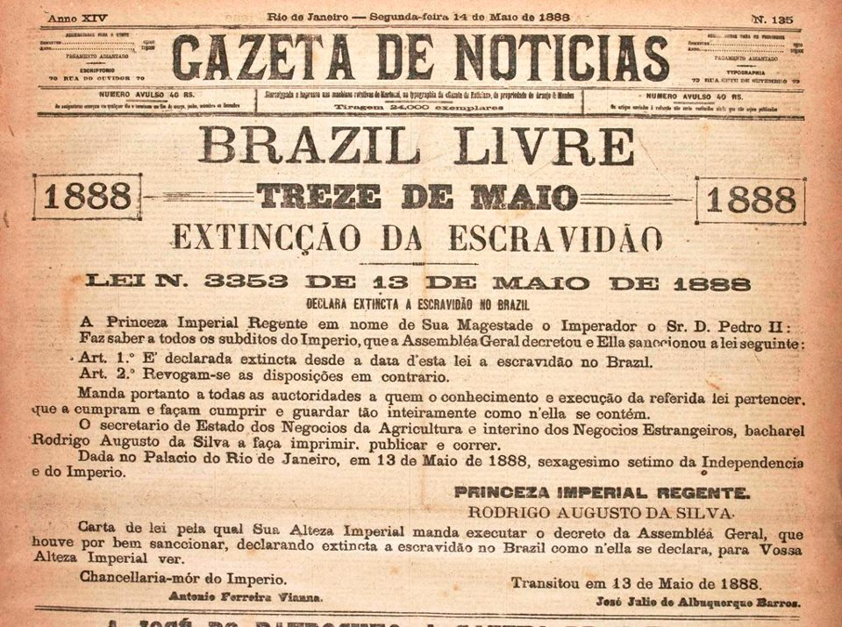
PARLAMENTO JUVENIL
PJ 2016
NOÇÕES DE TÉCNICA LEGISLATIVA
ESTRUTURA DA LEI:
Parte Preliminar;
Corpo da Lei;
Parte Final;

Slide 10
PARLAMENTO JUVENIL
PJ 2016
NOÇÕES DE TÉCNICA LEGISLATIVA
PARTE PRELIMINAR:
Epígrafe;
Ementa;
Preâmbulo;

Slide 11
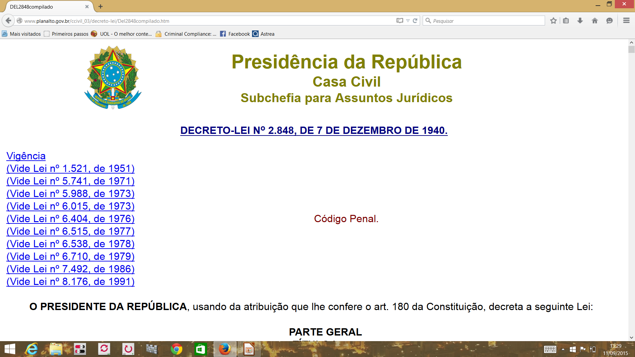

Slide 12
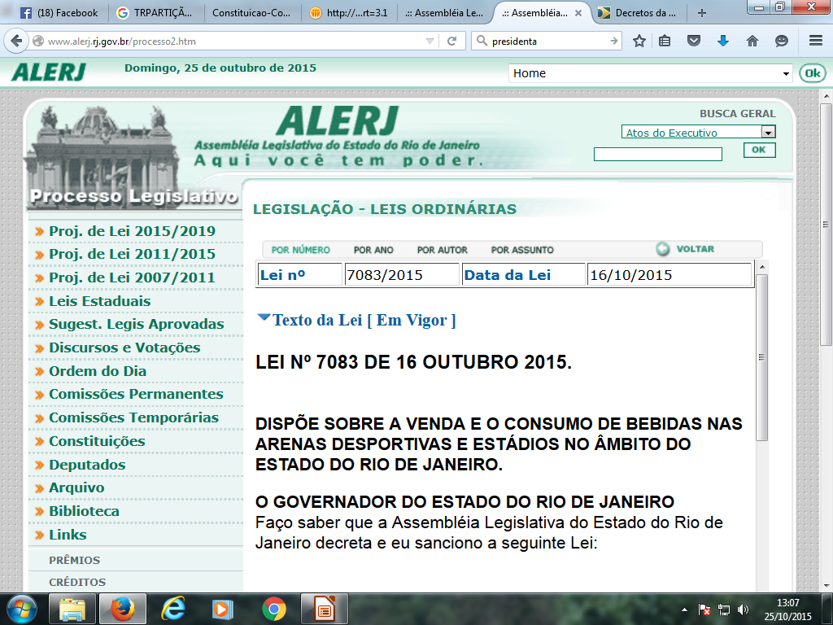

Slide 13
PARLAMENTO JUVENIL
PJ 2016
NOÇÕES DE TÉCNICA LEGISLATIVA
CORPO DA LEI:
Artigos;
Parágrafos;
Incisos;

Slide 14
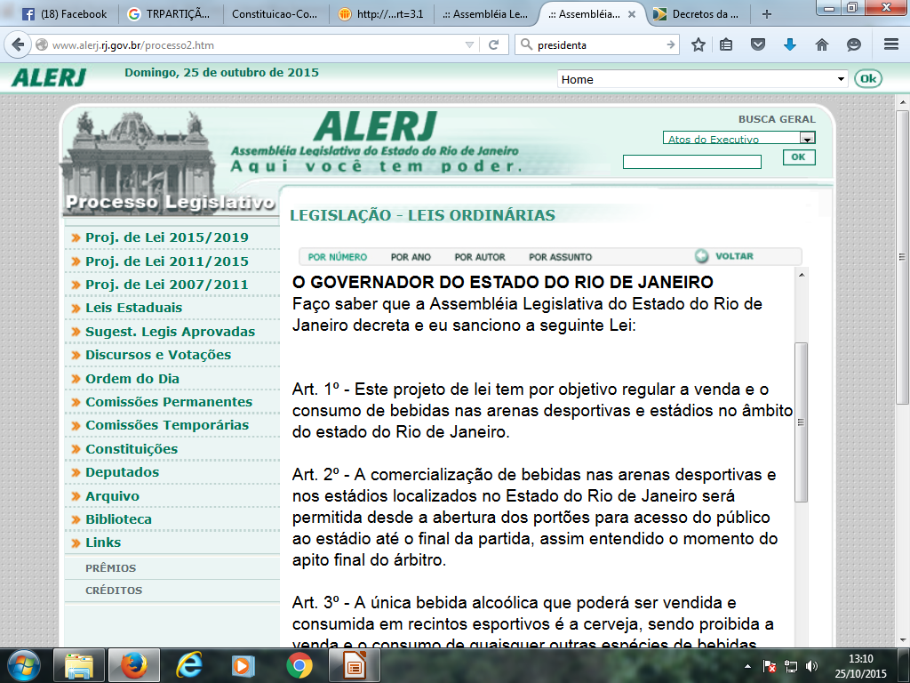

Slide 15
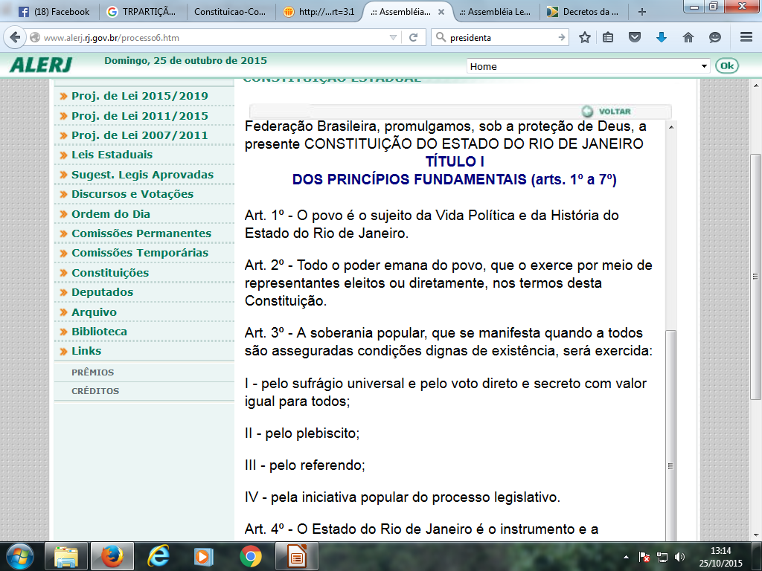

Slide 16
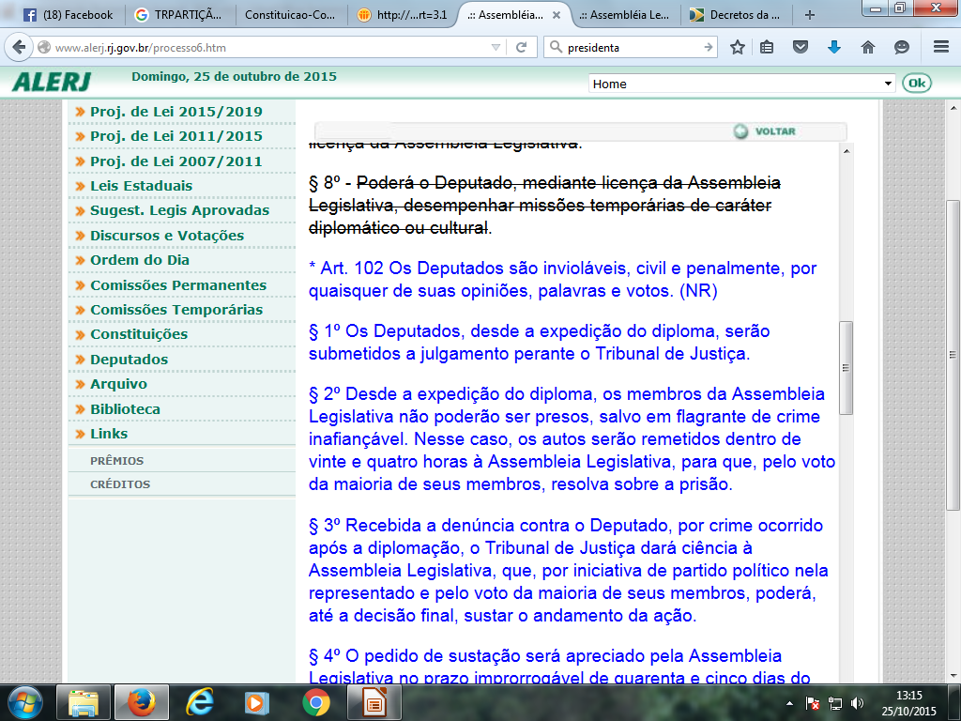

Slide 17
PARLAMENTO JUVENIL
PJ 2016
NOÇÕES DE TÉCNICA LEGISLATIVA
PARTE FINAL:
Cláusula de Vigência;
Cláusula de Revogação;

Slide 18
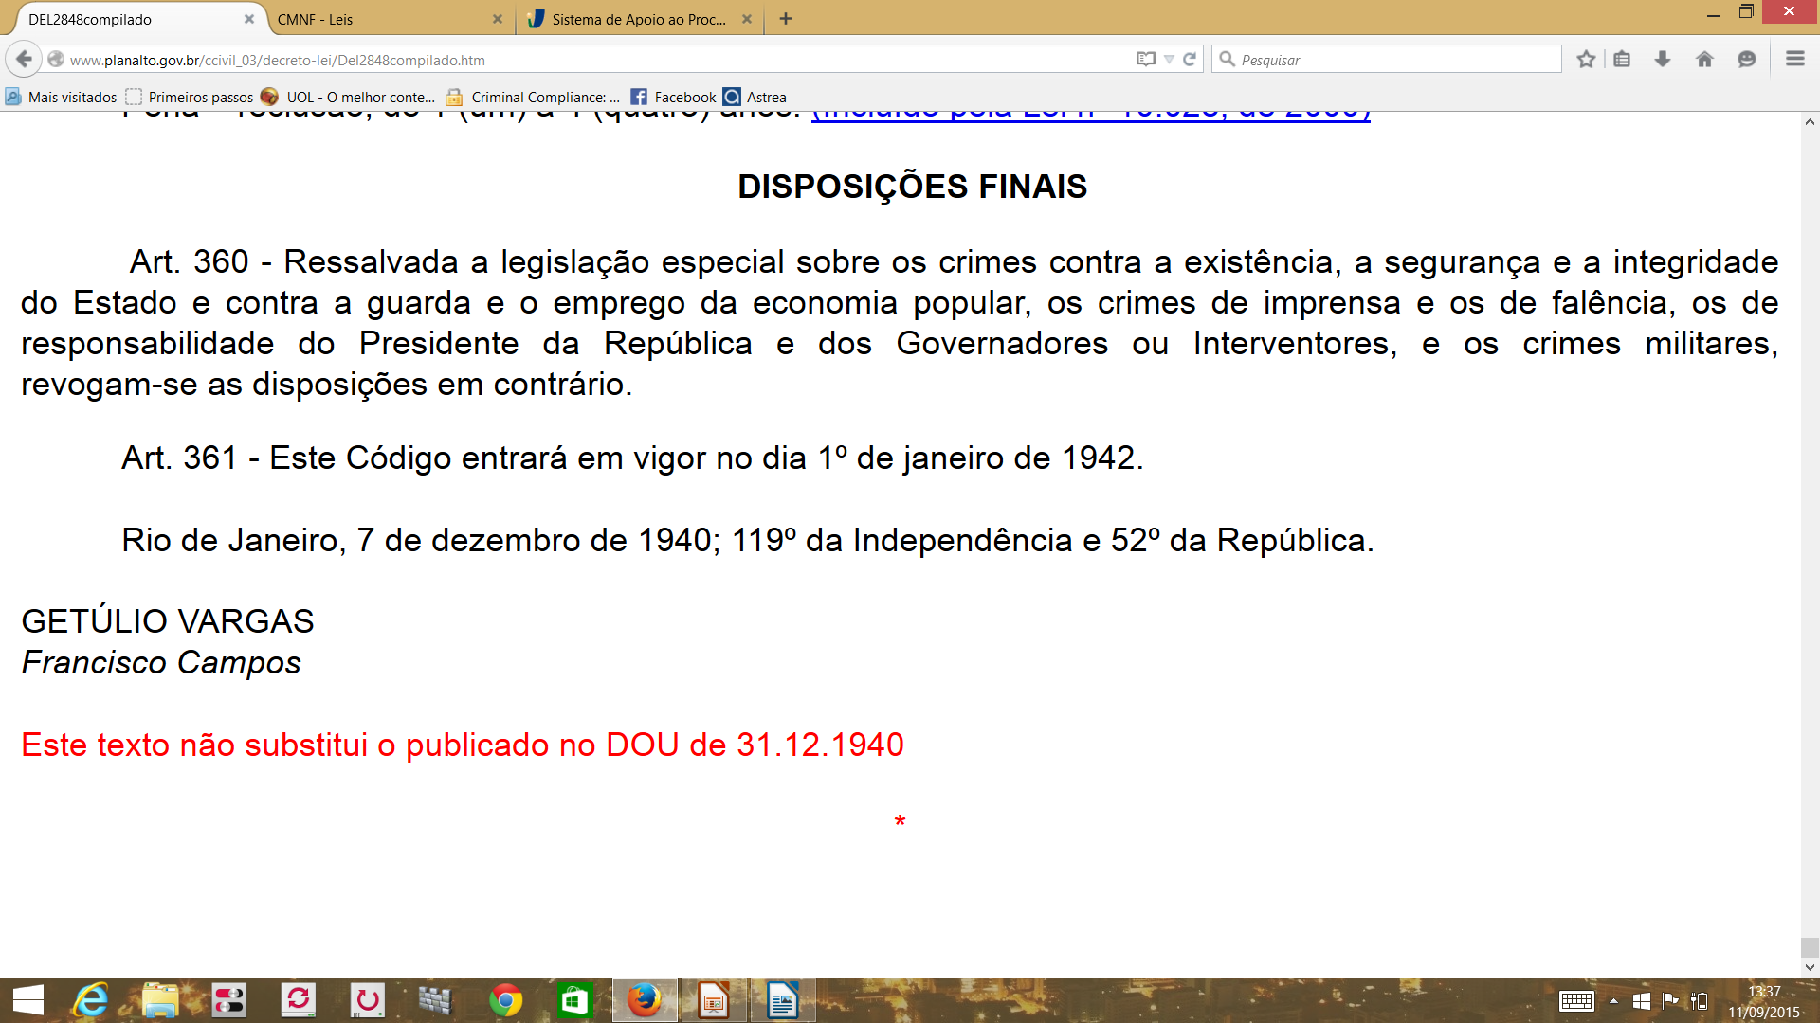

Slide 19
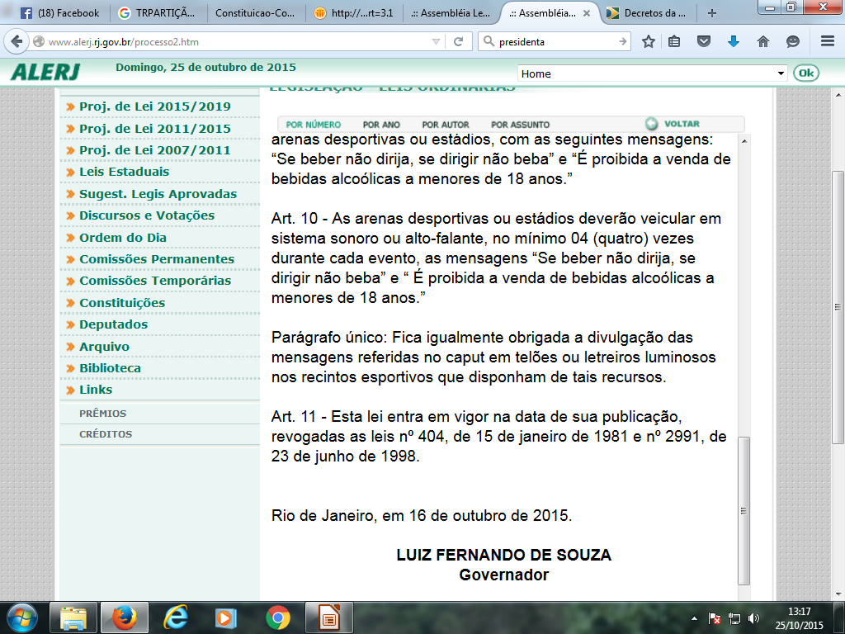

Slide 20
PARLAMENTO JUVENIL
PJ 2016
NOÇÕES DE TÉCNICA LEGISLATIVA
JUSTIFICATIVA:
“No ano de 2014 realizou-se o evento da Copa do Mundo no Brasil, no qual se permitiu a comercialização de cervejas nos estádios oficiais, não se verificando atos consideráveis de violência, causados pelo consumo de bebidas alcoólicas.
Considerando ainda que é de costume a comercialização de bebidas alcoólicas em outros eventos, como shows, feiras, eventos públicos, e não se verifica casos de violência nesses eventos.
Devemos considerar ainda que a Lei Federal no 10.671, de 15 de maio de 2003, mais conhecida como o Estatuto de Defesa do Torcedor, não proíbe explicitamente a venda e o consumo de bebidas alcoólicas nos recintos esportivos. A proibição constante do art. 13-A, inc. II da referida Lei refere-se ao porte de objetos, bebidas ou substâncias proibidas ou suscetíveis de gerar ou possibilitar a prática de atos de violência. O referido artigo não proíbe o consumo de bebidas alcoólicas, mas sim, por exemplo, o porte de bebidas acondicionadas em garrafas de vidro, que podem ser utilizadas para a prática de atos de violência.”

Slide 21
PARLAMENTO JUVENIL
PJ 2015
INSTRUMENTOS PARA PESQUISA
SITES:
http://www.alep.pr.gov.br/
http://www.al.sp.gov.br/
http://www.alerj.rj.gov.br/
http://www.alesc.sc.gov.br/portal_alesc/

Slide 22
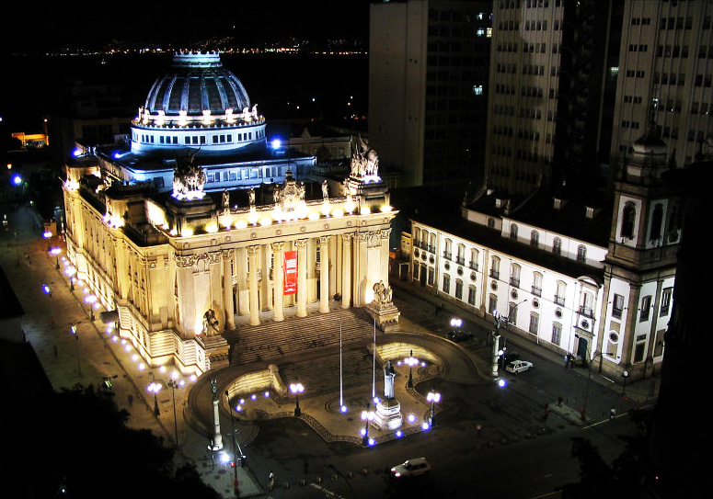
PARLAMENTO JUVENIL
PJ 2016
Palácio Tiradentes

Slide 23
PARLAMENTO JUVENIL
PJ 2016
Obrigado!
Hugo Lontra
E-mail: hugo.lontra@gmail.com

